Slide 1

개인 맞춤형 식품 알레르기
정보 통합 시스템
데이터베이스 기말 프로젝트 발표
인공지능학과 21012047 강민성

Slide 2

프로젝트 배경: 흩어져 있는 식품 알레르기 정보
프로젝트 동기 : 미디어 속 알레르기 사고 장면을 통해 정보 부재의 위험성 인식
현실의 문제 : 제조사별로 정보가 분산되어 소비자의 정보 접근성 저하
기존 서비스의 한계 : 바코드/이미지 스캔 기반 앱은 소비자가 실제 제품 소지 시에만 사용 가능

Slide 3
해결 방안: 프로젝트 목표 및 핵심 기능
목표: 분산된 식품 데이터 통합
핵심 기능 1: 데이터 통합 DB 구축
흩어진 식품 데이터를 수집하여 통합 DB 구축 및
사용자 맞춤형 정보 제공
웹 크롤링과 OCR을 통해 통합 데이터베이스 구축
핵심 기능 2: 상세 정보 조회
핵심 기능 3: 개인 맞춤형 위험 경고
제품명으로 검색 시, 해당 제품의 알레르기 유발 물질,
대체 식품, 교차 반응군 등 종합적인 정보 제공
사용자 알레르기 정보 기반의 맞춤형 경고 제공

Slide 4




시스템 전체 구조
본 시스템은 데이터 수집, 저장, 활용 및 분석, 서비스 제공의 단계로 구성됩니다.
데이터 수집
데이터 저장 및 모델링
Python 웹 크롤러를 통한 오뚜기몰 데이터 수집
MySQL DB에 10개의 정규화된 테이블로 저장
활용 및 분석
서비스 제공
Python 애플리케이션으로 데이터 활용 및 분석 가능
일반 사용자 및 관리자에게 맞춤형 서비스 제공

Slide 5
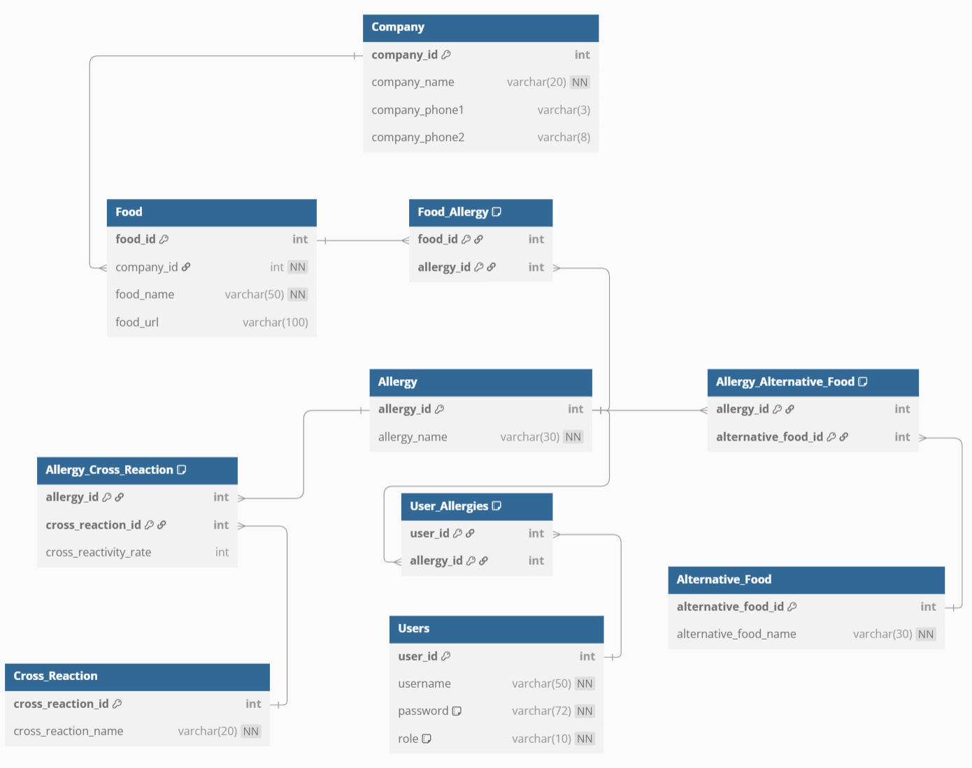
데이터베이스 설계 (ERD)
설계 핵심 : 10개의 정규화된 테이블로
정보 중복 최소화
관계 해결 : 연결 테이블(Food_Allergy, User_Allergies 등)을 활용하여
다대다(M:N) 관계를 명확하게 해결
무결성 확보 : FOREIGN KEY와 ON DELETE CASCADE 제약조건으로 데이터의 일관성 및
안전성 확보

Slide 6
핵심 구현 ①: 데이터 수집의 기술적 과제
과제 1: AJAX 비동기 통신 크롤링
과제 2: 이미지 내 텍스트 추출 (OCR)
requests.Session과 POST 요청으로 동적 콘텐츠를
수집했습니다.
웹 크롤링을 통해 가져온 상세정보 이미지에
Pytesseract를 사용하여 이미지 속 알레르기 정보를
추출했습니다.

Slide 7
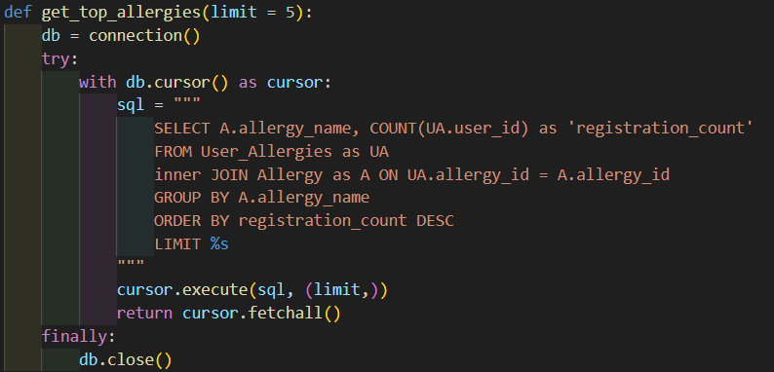
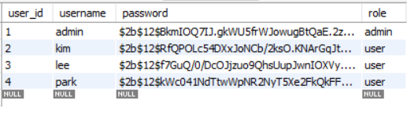
핵심 구현 ②: 보안과 데이터 분석
보안 강화
데이터 분석
bcrypt 라이브러리를 사용해 비밀번호를 단방향 해싱했습니다.
안전한 인증 절차를 구현하여 시스템 보안을 강화했습니다.
JOIN, GROUP BY, COUNT 등 집계 쿼리를 활용했습니다.
'최다 등록 알레르기 순위' 등 유의미한 통계 정보를 도출했습니다.

Slide 8
주요 기능 시연 ① - 사용자 시나리오
회원가입 및 로그인
사용자가 시스템에 회원가입 후 로그인합니다.
알레르기 등록
'우유' 성분을 개인 알레르기 정보로 등록합니다.
제품 검색
통합 시스템에서 ＇진라면 매운맛＇을 검색합니다.
맞춤형 경고
검색 결과 하단에 경고 메시지가 출력됩니다.
주의! OOO님께서 등록하신 '우유' 성분이 포함되어 있습니다!

Slide 9
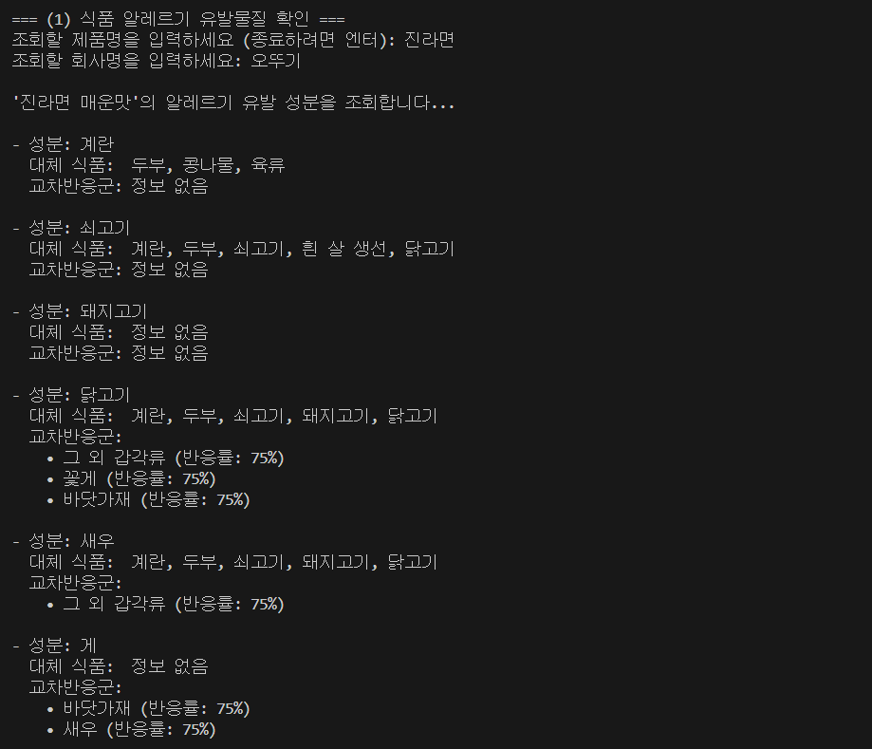
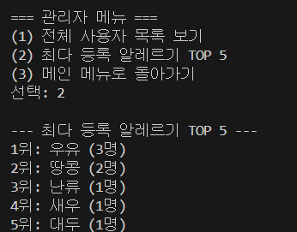
주요 기능 시연 ② - 활용 및 관리
상세 정보 조회
관리자 통계
‘’진라면 매운맛＇을 검색하면 식품 알레르기 유발 물질 정보가 제공됩니다.
관리자 로그인 후 '최다 등록 알레르기 TOP 5' 통계를 조회합니다.

Slide 10



결론 및 성과
안정적인 시스템 설계
1
보안과 데이터 무결성을 고려했습니다.
데이터 처리 파이프라인 구현
2
수집부터 분석까지 전체 과정을 구현했습니다.
개인화 정보 시스템 구축
3
제품-알레르기 검색 및 맞춤 알림을 제공합니다.
본 프로젝트는 사용자에게 정확하고 개인화된 식품 알레르기 정보를 제공하는 시스템을 성공적으로 구현했습니다.
다양한 기술을 통합하여 실제 문제를 해결하는 데 기여했습니다.

Slide 11
감사합니다

